Slide 1
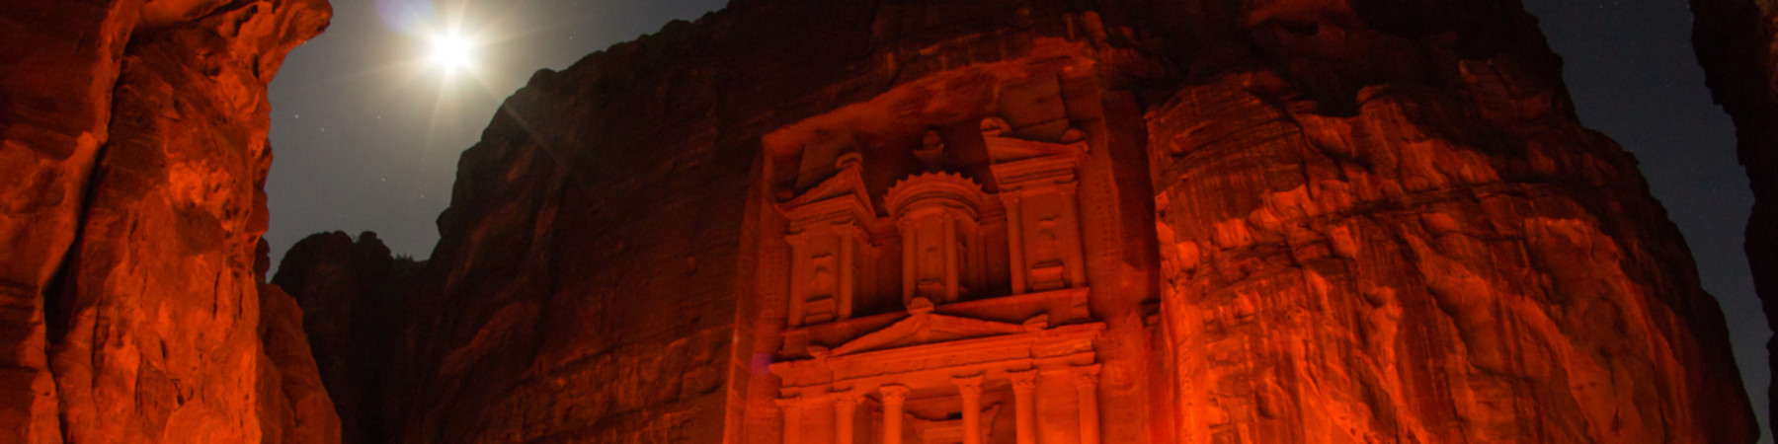
البتراء
المدينة الوردية
عمل الطالبة : مايا أسامة عبد الرازق
الصف الخامس الأساسي الدولي "هـ"

Slide 2
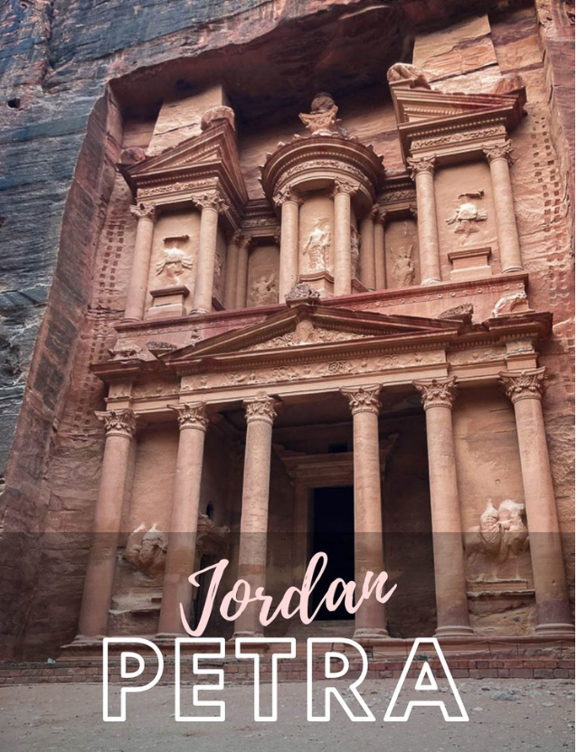
الـبـتـراء
نبذة عن تاريخ الـبــتــراء
    البتراء مدينة أردنية، تقع في الجزء الجنوبي من المملكة.
    هي رمز للأردن و واحدة من عجائب الدنيا السبع.
    سُميت بـ "المدينة الوردية" نسبةً لألوان صخورها. حيث تتميز البتراء بطبيعة معمارها المنحوت في الصخر الوردي.
    هي واحدةٌ من المدن التاريخيّة والأثرية التي تأسّست في العام 312 قبل الميلاد.
    تعتبر مدينة البتراء، عاصمة العرب الأنباط و من أشهر المواقع الأثرية في العالم وأهم مواقع الجذب السياحي في الأردن، حيث تزورها أفواج السياح من كل بقاع الأرض.
    البتراء مثال فريد لأعرق حضارة عربية (حضارة الأنباط)، حيث قام العرب الأنباط بنحتها من الصخر منذ أكثر من 2000 عام. وهي شاهدة على أكثر الحضارات العربية القديمة ثراءً وإبداعا، حيث بقي موقع البتراء غير مكتشف للغرب طيلة الفترة العثمانية، حتى أعاد اكتشافها المستشرق السويسري يوهان لودفيغ بركهارت عام 1812، من خلال رحلة استكشافية في كل من بلاد الشام ومصر والجزيرة العربية لحساب الجمعية الجغرافية الملكية البريطانية، لذلك يطلق العديد من العلماء والمستشرقين على البتراء "بالمدينة الضائعة" وذلك لتأخر إظهارها إلى العالم.

Slide 3
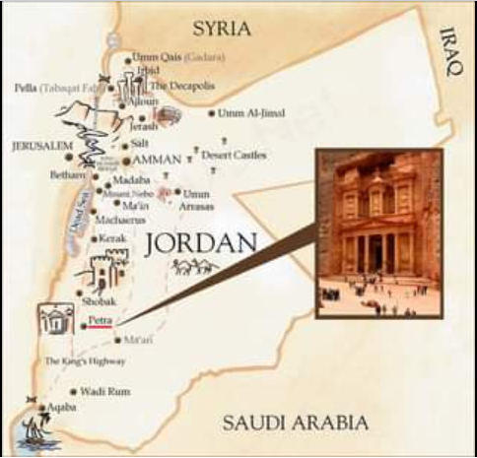
الـبـتـراء
جغرافية مدينة البتراء
    تقع مدينة البتراء في الجزء الجنوبي من المملكة الأردنية الهاشمية، وتحديداً على منحدرات جبل المذبح، وتبعد عن مدينة عمّان العاصمة مسافة 225 كيلومتراً جنوبا و على بعد 120 كم من خليج العقبة - البحر الأحمر.
    تتبع مدينة البتراء إدارياً إلى محافظة معان.
    تحتلُّ البتراء موقعاً استراتيجيّاً للتجارة القديمة؛ لكونها واقعة على طريق الجنوب، والشمال المُؤدّي من مصر، وشبه الجزيرة العربيّة، إلى مدينة دمشق، وقد امتدّت المدينة قديماً إلى مناطق كبيرة، بحيث شملت مناطق شرق الأردنّ، ومناطق من جنوب بلاد الشام، ومن شبه جزيرة سيناء، والمناطق الشماليّة الغربيّة لشبه الجزيرة العربيّة، كما امتدّت إلى جنوب سوريا لتحتلّ أجزاء من منطقة حوران.

Slide 4
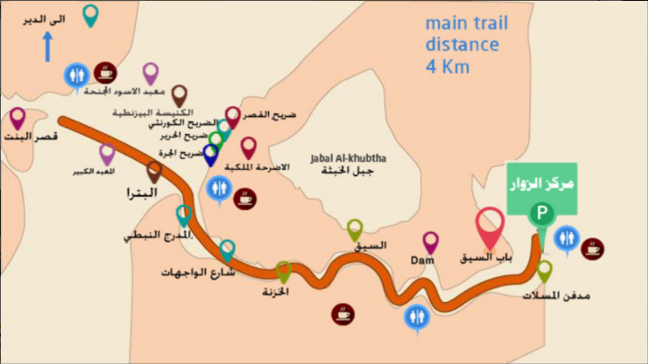
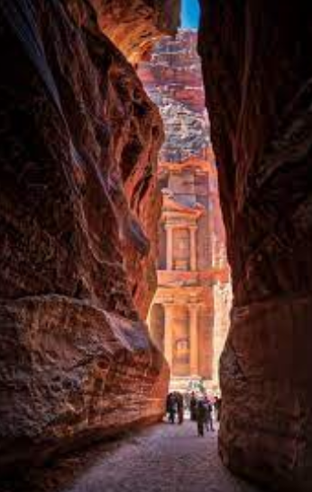
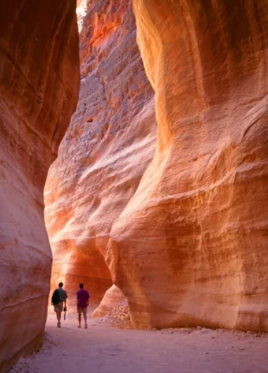
الـبـتـراء
جغرافية مدينة البتراء
    أهم المواقع الأثرية داخل البتراء
    السيق: هو عبارةٌ عن طريقٍ رئيسيٍّ مشقوقٍ بالصخر يوصل إلى المدينة، ويبلغ طوله 1200مترٍ، وعرضه بين 3 إلى 12 متراً، وارتفاعه 80 متراً.
    الخزنة: تعتبر من أشهر وأهمّ المعالم الموجودة في البتراء، وسميت بهذا الاسم نسبة إلى اعتقاد البدو بأنّها تحتوي كنزاً، وتتألّف الخزنة من طابقين كلّ طابق ارتفاعه 39 متراً، وبعرض 25 متراً، كما تتألّف من ثلاث حجرات.
    مسرح البتراء: يعتبر من أكبر المباني فيها، وقد شيّد في القرن الأوّل الميلاديّ، وشكله مثل نصف الدائرة، ويتّسع إلى عشرة آلاف شخص.
    الدير: يعود تاريخه إلى النصف الأوّل من القرن الأول قبل الميلاد، ويتألف من طابقين.
    قصر البنت: ويعرف أيضاً باسم (قصر بنت فرعون)، شيد في القرن الأوّل قبل الميلاد.
    المحكمة: تتألّف من عدّة واجهاتٍ هامةٍ كقبر الجرة.
    المعبد الكبير: يعتبر من أضخم المباني المشيدة فيها، ويقع في جهة الجنوب من الشارع المعبّد.
    المذبح: ترجع أصوله إلى الآدوميين، واستعمل كصلة وصلٍ أيام الحكم الصليبيّ بين قلعة الوعيرة، وقلعة الحبيس.

Slide 5
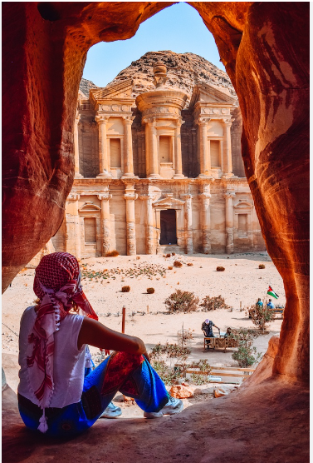
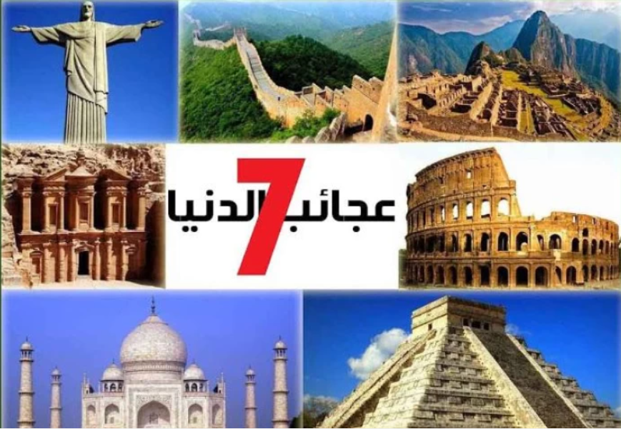
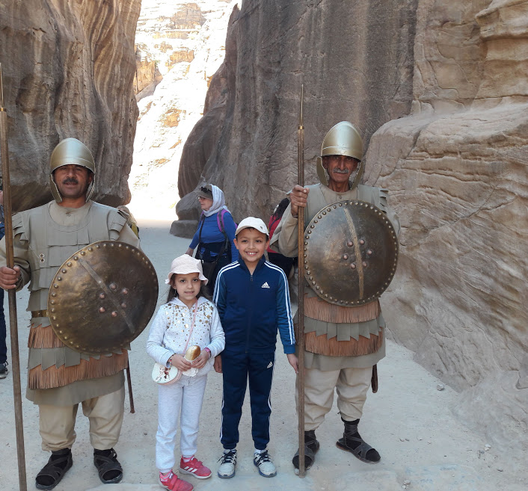

الـبـتـراء
.
.
الأهمية الاقتصادية لمدينة البتراء
    قديما، اعتمد اقتصاد مدينة البتراء على معدن النحاس الذي شكّل عصب الحياة الاقتصاديّة فيها، وصناعة الفخار، وقطاع التجارة؛ حيث كانت محطةً لاستراحة القوافل التجارية، وقطاع الزراعة الجافّة.
    أمّا اليوم، فيعتمد اقتصادها على القطاع السياحيّ؛ حيث تعتبر من أهمّ المواقع السياحيّة الجاذبة للسيّاح، وتمّ اخيارها لتكون ضمن قائمة عجائب الدنيا السبعة.

Slide 6

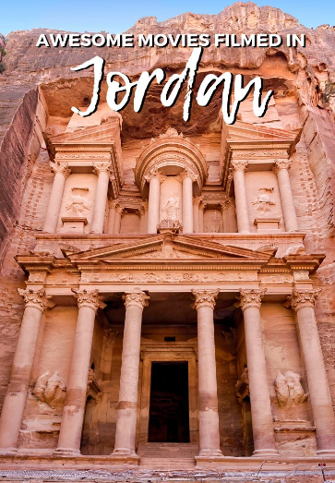
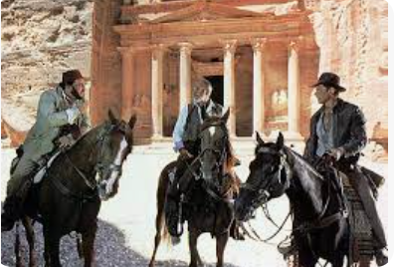
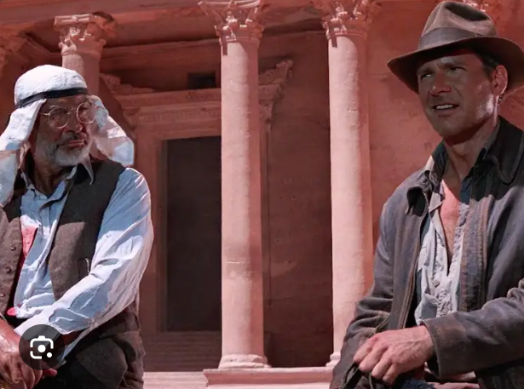
الـبـتـراء
الأهمية الاقتصادية لمدينة البتراء
  و من الجدير بالذكر، أن مدينة البتراء تعد موقعًا متميزًا للعديد من الأفلام والعروض.
  فقد احتضنت تصوير أفلام عربية و محلية و أيضا أجنبية و عالمية.

Slide 7
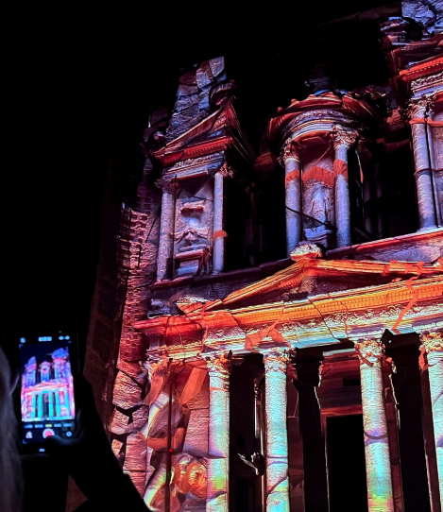
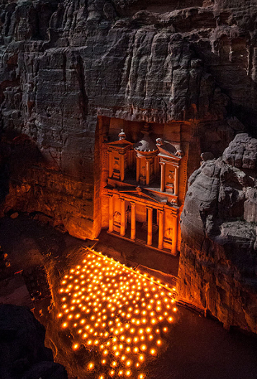
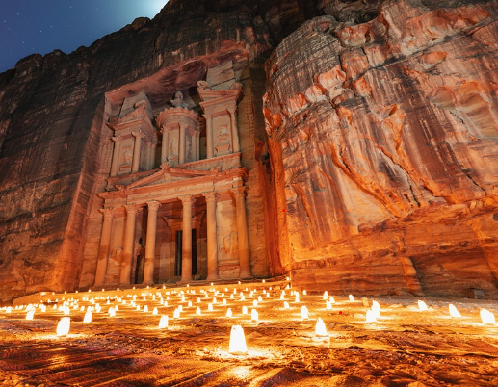

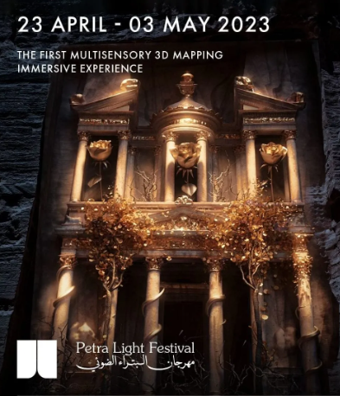
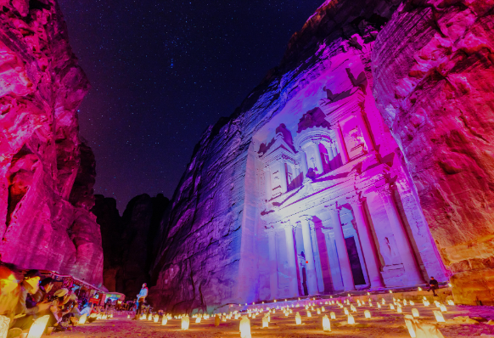
الـبـتـراء
الأهمية الاقتصادية لمدينة البتراء
    يعد مهرجان البتراء الضوئي من أجمل وأروع العروض التي أقيمت في البتراء هذا العام. الذي استقطب عددا كبيرا من السياح و المشاهير و كان له أثر اقتصادي ملموس.

Slide 8
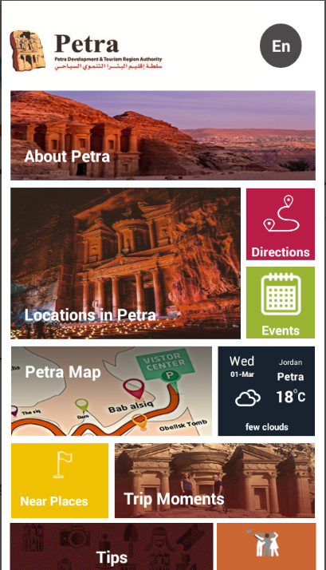
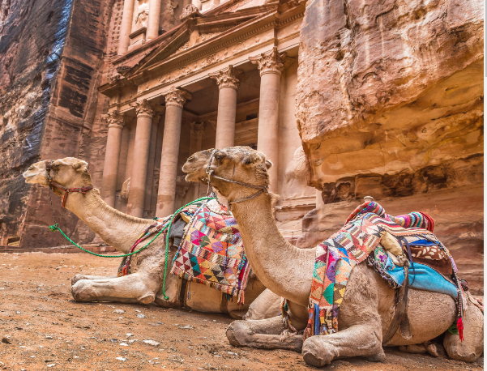

الـبـتـراء
اقتراحات لترويج مدينة البتراء
    بناء مطار داخلي صغير ليخدم هذا الموقع السياحي المميز.
    التركيز على إقامة مهرجانات متنوعة، تشمل فعاليات تناسب جميع الفئات العمرية، منها موسمية غنائية و أخرى ضوئية و مائية لاستقطاب عدد أكبر من السياح.
    التخطيط لحملة عالمية للتعريف و التسويق لعجائب الدنيا السبع و منها البتراء.
    تنظيم سباق الهجن لابراز هوية المكان المميزة.
    عمل خطة لتطوير خدمات الإقامة في مدينة البتراء كبناء فنادق عالمية و التركيز على توفير خدمة مميزة للسياح بالإضافة الى بناء مراكز تجارية كبيرة (المولات).
    عمل تطبيق الكتروني عالمي (اندرويد و أي-او-اس) يشرح عن مدينة البتراء و يحتوي على خريطة للموقع، الحالة الجوية، أماكن الإقامة و تجارب الزوار، نصائح عامة و أهم الأحداث و الفقرات المرتقبة.
    مرفق فيديو ترويجي لمدينة البتراء
    Maya Razik Petra-edited.mp4
    file:///C:/Users/lina.aladham/Desktop/Maya%20Razik%20Petra-edited.mp4.html

Slide 9
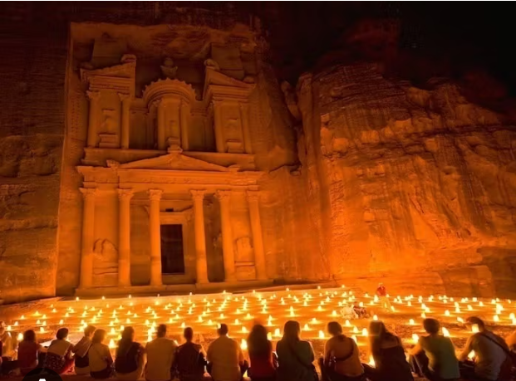
شكرا جزيلا ﻹستماعكم

